Slide 1
Мультимедиа технология
Москин Николай Дмитриевич
доцент, к.т.н., Институт математики и информационных технологий
Петрозаводский государственный университет

Slide 2
Список литературы
Киселев С. В. Средства мультимедиа. Учебное пособие. 5-е изд. М.: Изд-во «Академия», 2016.
Крапивенко А. В. Технологии мультимедиа и восприятие ощущений. Учеб. пособие. 3-е изд. М., 2015.
Крапивенко А. В. Методы и средства обработки аудио- и видеоданных. Учебное пособие. М., 2010.
Н. Чепмен, Д. Чепмен Цифровые технологии мультимедиа. 2-е издание. М., 2006 (N. Chapman, J. Chapman «Digital Multimedia», 3rd Edition, 2009).
Шаров В. А., Лазарева Е. И. Мультимедиа технологии. Учебное пособие. Нижний Новгород, 2018.

Slide 3
Список литературы
Майстренко Н. В., Майстренко А. В. Мультимедийные технологии в информационных системах. Учебное пособие. Тамбов: Изд-во ФГБОУ ВПО "ТГТУ", 2015.
Нужнов Е. В. Мультимедиа технологии. Учебное пособие. Часть 2. Виртуальная реальность, создание мультимедиа продуктов, применение мультимедиа технологий в профессиональной деятельности. 2-е изд., перераб. и доп. Таганрог: Изд-во Южного федерального университета, 2016.
Гвоздева И. Г. Мультимедиа-технологии. Учебное пособие. Пенза: ПГУАС, 2017.

Slide 4
Список литературы
Куприяшкин А. Г. Мультимедиа-технологии. Учебное пособие. Норильск: НГИИ, 2018.
Катунин Г. П. Основы мультимедийных технологий. Учебное пособие. 2-е изд. Санкт-Петербург, 2021.
Коичи Мацуда, Роджер Ли WebGL: программирование трехмерной графики / пер. с англ. Киселев А. Н. - М.: ДМК Пресс, 2015.
Прахов А. А. Самоучитель Blender 2.7. СПб.: БХВ-Петербург, 2016.
Москин Н. Д. Разработка мультимедийных приложений в Adobe Flash CS3. Учебное пособие. Петрозаводск, 2011.

Slide 5
§ 1 Введение
Мультимедиа (от англ. multi – «много», media – «средство информации», «среда», «носитель»).
Мультимедиа – это современная информационная технология, позволяющая объединить в компьютерной системе текст, звук, видео, графические изображения и анимацию (термин появился в 80-х гг. XX в.).

Slide 6
Основные составляющие мультимедиа
Текст;
Графические изображения;
Анимация;
Звук;
Видео;
Виртуальные объекты.

Slide 7
Терминология
Следует различать: мультимедиа (multimedia) и множественные средства передачи информации (multiple media).
Ученые, изучающие особенности чело-веческого мышления, называют разные виды восприятия (мы читаем текст, смотрим на изображение, слушаем звуки и т.д.) модальностями.

Slide 8
Терминология
Множественные средства передачи информации требуют от нас перехода от одной модальности к другой.
Будем рассматривать мультимедиа как любую комбинацию двух и более средств передачи информации, представленной в цифровом виде, достаточно эффективно интегрированных для того, чтобы ее можно было представить с помощью одного интерфейса или управлять ею с помощью одной компьютерной программы.

Slide 9
Области применения мультимедиа
Мультимедиа в обучении
Мультимедиа в играх
Мультимедиа и бытовая техника
Мультимедиа в технологии программирования
Мультимедиа в информационном обеспечении
Мультимедиа в бизнесе
Мультимедиа в военном деле
Мультимедиа в лингвистике
Мультимедиа в архивном деле
Мультимедиа и Интернет
Виртуальная реальность

Slide 10
Основные цели применения мультимедиа-продуктов
Популяризаторская и развлекательная (например, домашние библиотеки по искусству или литературе).
Научно-просветительская или образовательная (используются в качестве методических пособий).
Научно-исследовательская (используются в хранения информации в музеях и архивах).

Slide 11
Этапы создания мультимедиа продуктов
Процесс создания мультимедиа-информацион-ных систем состоит из двух основных фаз:
  фаза проектирования;
  фаза реализации.
Реализация должна сопровождаться инструмен-тами и методами создания.

Slide 12
Концепция
Концепция – это идея и краткое описание продукта, представляющие его относительные особенности, структуру и способ представления.
Для кого создается продукт?
Какова главная идея продукта?
Почему мультимедиа-среда будет лучше традиционной?
Для чего будут использоваться текст, графика, анимация, видео, звук?
Какой стиль изложения будет использоваться?
На чем будет сфокусировано содержание проекта?

Slide 13
Фаза проектирования
1. Проектирование концептуальной модели сценария для мультимедиа-информационной системы;
2. Проектирование медиа-зависимых представлений информации;
3. Проектирование информационных структур:
  Проектирование медиа-комбинаций и синхрони-заций (звук - видео);
  Проектирование структур узел-связь (ссылки);
  Проектирование информационных топологий (направление потоков информации);
  Проектирование пользовательского интерфейса;
  Проектирование методов навигации.

Slide 14
Фаза реализации
1. Создание элементов мультимедиа-продукта;
2. Первичная интеграция:
  Создание фрагментов;
  Создание структуры.
3. Полная интеграция мультимедиа-продукта: соединение всех элементов в единый продукт в соответствии с определенной структурой и заданными средствами навигации;
4. Производство мультимедиа-продукта (определяется носителем);
5. Распространение мультимедиа-продукта.

Slide 15
Доставка
Следует различать: автономную (offline) и неавтоном-ную (online) доставку.
При неавтономной доставке для передачи информации с одного компьютера на другой используется сеть (локальная сеть, Интернет).
Автономная доставка осуществляется при помощи:
CD-ROM (1982 г.) – Compact Disc Read only Memory;
DVD (1995 г.) – Digital Versatile Disc (изначально Digital Video Disc);
Флеш-накопители и др.

Slide 16
Расположение элементов
Рассмотрим модели организации взаимного расположения элементов различных типов средств информации:
- контроль по страницам (page-based). Например, гипермедийные системы (World Wide Web).
- контроль по времени (time-based). Например, последовательность кадров (анимация или видео).
- контроль по сцене (scene-based). Пользователь может перемещаться с одного места на другое в пространстве трехмерной сцены. Например, язык VRML (Virtual Reality Modeling Language).

Slide 17
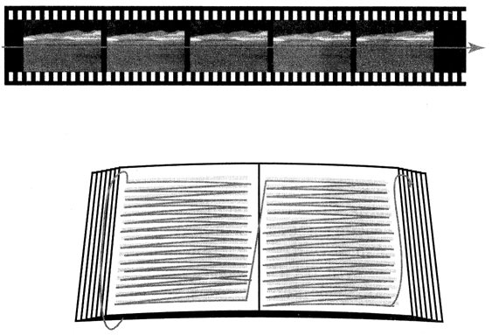
Линейные структуры
Обе модели объединяет понятие нелинейности.
Кинопленка: фиксированный порядок кадров задает единст-венную последовательность воспроизведения
Книга: естественное расположение текста и страниц в книге подразумевает линейный порядок прочтения

Slide 18
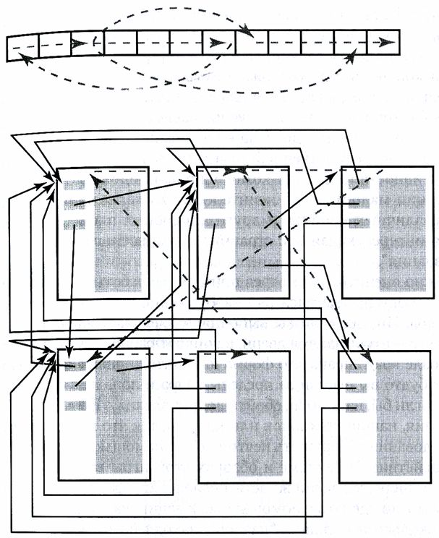
Нелинейные структуры
Переходы между кадрами,
управляемые интерактивно, позволяют
создавать разветвления и петли
Гипермедиа: связи между страницами
допускают множество вариантов
прочтения в произвольном порядке

Slide 19
Интерактивность
Цифровые мультимедийные средства могут быть интерактивными, т.е. программа может управлять порядком, в котором представляются и сочетаются различные компоненты в соответствии с вводом, осуществляемым пользователем.
Например, если на каждом из 5 этапов предоставляется 4 варианта выбора (т.е. запрограммировано всего 20 веток), то события могут развиваться в общем случае по 4⁵=1024 возможным сценариям.

Slide 20
Базовые технологии
Информация в компьютере хранится в битах, прини-мающих значения 0 или 1.
В мультимедийных средствах мы встречаемся со значениями, которые изменяются непрерывно несколь-кими способами (амплитуда звуковой волны, яркость в некоторой точке черно-белой фотографии и т.д.)
Будем называть значения, которые мы измеряем по времени или (и) в пространстве, сигналами.

Slide 21
Оцифровка
Оцифровка (процесс преобразования аналогового сигнала в цифровой) состоит из двух этапов:
Дискретизация, когда измеряется величина сигнала на определенных дискретных промежутках;
Квантование, когда эти значения ограничиваются определенным набором уровней.

Slide 22
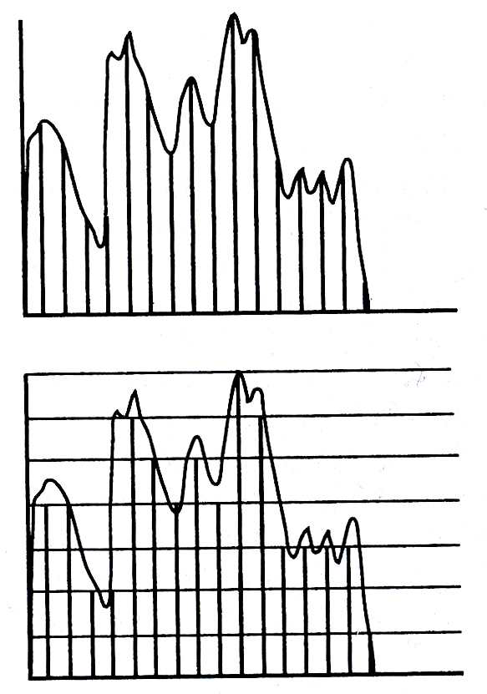
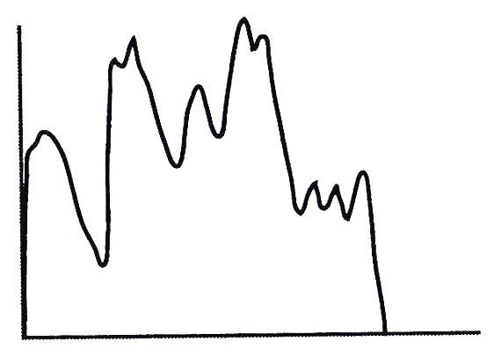
Оцифровка
Рисунок 1. Аналоговый сигнал.
Рисунок 2. Дискретизация и
квантование.

Slide 23
Методы восстановления сигнала
Один из способов восстановления аналогового сигнала является метод выборки-хранения (или дискретизации с задержкой).
В этом методе значение в точке выборки остается постоянным на всем интервале между этой точкой и точкой, следующей за ней. Это дает сигнал с резкими переходами, что является не очень хорошей аппроксимацией оригинала.

Slide 24
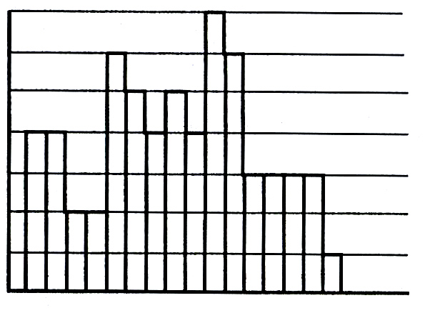
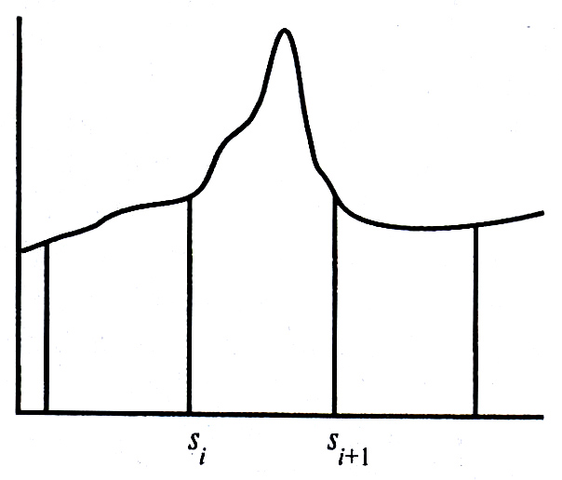
Методы восстановления сигнала
Восстановление методом
выборки-хранения
Дискретизация с недостаточной
частотой

Slide 25
Недостаточное квантование
При недостаточном количестве уровней квантования можно задавать только ограниченное число различных значений, в этом случае мы не сможем различать те значения, которые находятся между ними.
Для обычных изображений этот эффект проявляется в виде огрубления, которое известно под более формальным названием оконтуривание по яркости.
Слева на рисунке изображена цифровая фотография с миллионами оттенков, а справа она сведена до всего лишь четырех цветов.

Slide 26
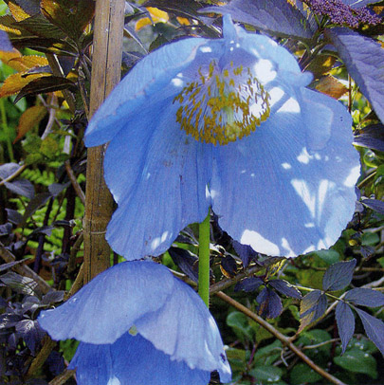
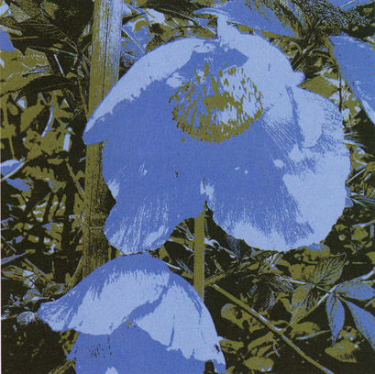
Огрубление изображения

